Slide 1
قَوانين الْحِصَّة
أَبْتَعِد عَنْ ضّجيج مَنْ حَوْلي
أِسْتأْذِن قَبْلِ التَّحّدًّث
أَسْتَمِع إلى الْمُعَلَّمة بِتِرْكيز
اُفَكِّر وأُجيب بِمُفْرَدي
دونَ مساعَدَة أُمي
أِلتِزِم الصَّمْت
أًدَوِّن مُلاحَظاتي

Slide 2
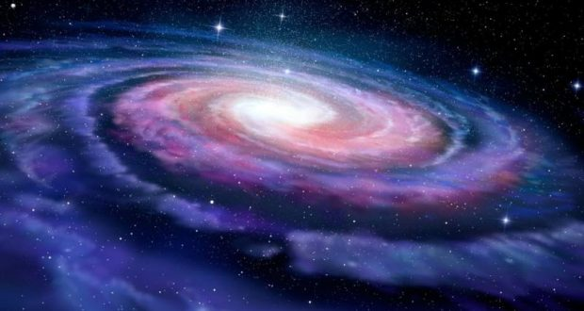
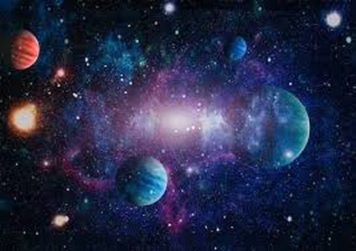
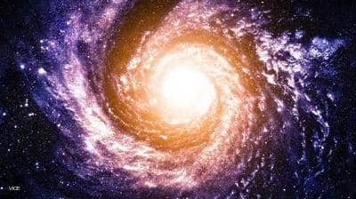
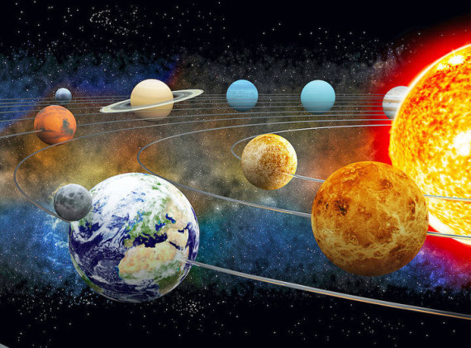
الدرس الثاني
علم الفلك
للصف الخامس

Slide 3
نواتج التعلم
يفسر مفهوم علم الفلك ويعدد أجهزة الرصد الفلكي
الأول
يوضح دور العلماء المسلمين العرب في مجال علم الفلك
الثاني
يتعرف المشاريع الابتكارية لدولة الإمارات العربية المتحدة في مجال علم الفضاء و الفلك
الثالث

Slide 4
ماذا نعني بعلم الفلك؟؟؟

Slide 5
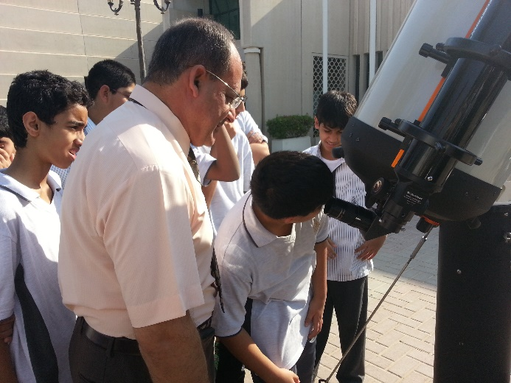
المهمة الأولى
1- أقرأ النص صفحة 31 عن مفهوم
علم الفلك موضحاً المقصود بالمفاهيم
التالية :
علم الفلك
هو أحد العلوم القديمة الذي يعنى بدراسة الاجرام السماوية كالنجوم والكواكب

Slide 7
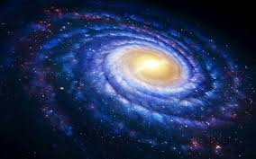
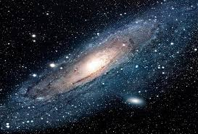
ماذا نعني بالكون ؟؟؟
الكون : هو فضاء شاسع لا محدود يحتوي اعداد لا نهائية من المجرات.

Slide 8
درب التبانة
درب التبانة : مجرة حلزونية الشكل تنتمي إليها كل من الشمس و الأرض وبقية المجموعة الشمسية وتسمى بالطريق اللبنس

Slide 9
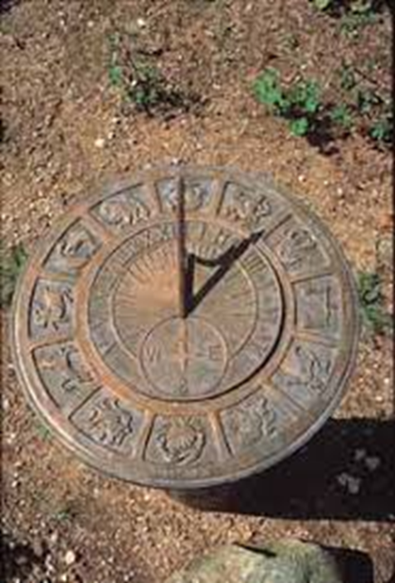
المهمة الثالثة
3- أقرأ النص صفحة 33 ثم تعرف على أجهزة الرصد الفلكي ووظيفة كل منها :
المزولة الشمسية

Slide 10
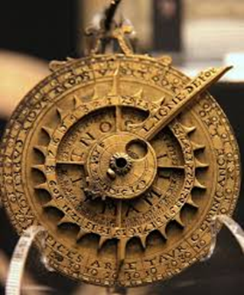
آلة الاسطرلاب( البوصلة )
آلة الابرة المغناطيسية وتستخدم لمعرفة الاتجاهات

Slide 11
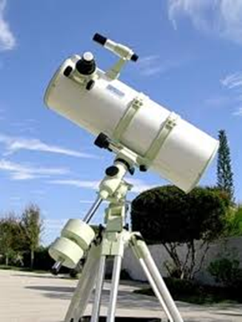
التلسكوب
آلة لتجميع الضوء لرؤية الكواكب البعيدة وتقرب الاجرام السماوية

Slide 12
نشاط
علم الفلك
الكون

Slide 13
المزولة الشمسية
آلة الاسطرلاب
التلسكوب

Slide 14
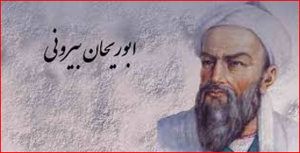
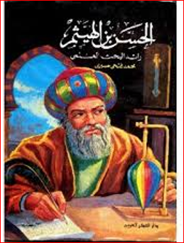
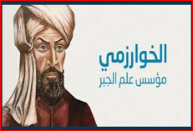
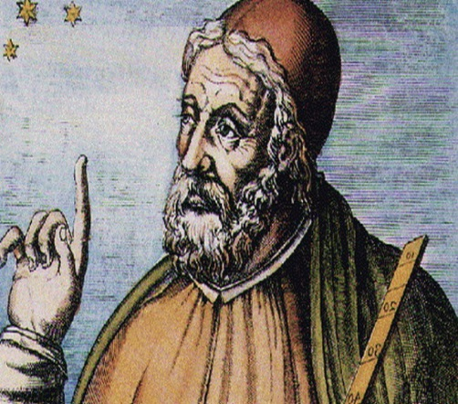
أشهر العلماء في مجال علم الفلك
البيروني
الحسن بن الهيثم
أبو عبدالله الخوارزمي
بطليموس
من أهم مؤلفاته
القانون المسعودي
من أهم مؤلفاته
كتاب درب التبانة
وضع
جداول لتحديد أوقات الصلاة
واخترع
آلة لتحديد الارتفاع الخطي للجسم
من أهم مؤلفاته
فلك التدوير

Slide 15
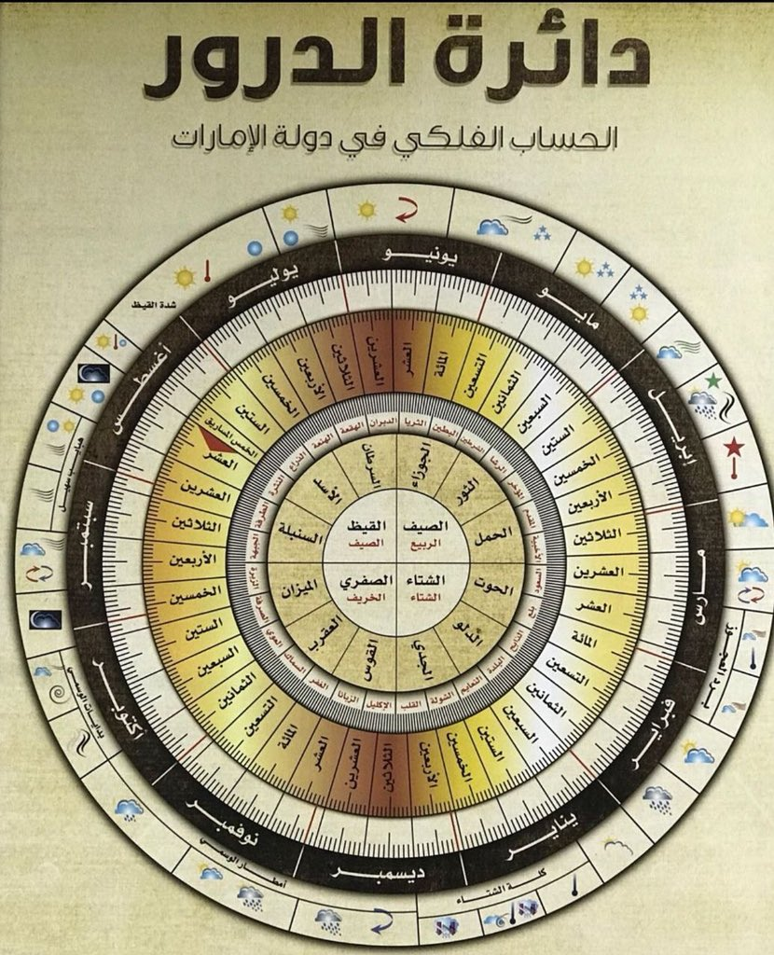

Slide 16
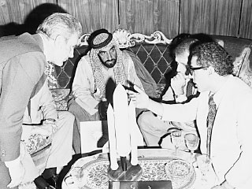
الإمارات وعلم الفلك
أقرأ النص صفحة 41 ثم سجل العام الذي اهتمت به دولة الامارات بالفلك وعلى يد من ؟
الشيخ زايد رحمه الله
السبعينيات

Slide 17
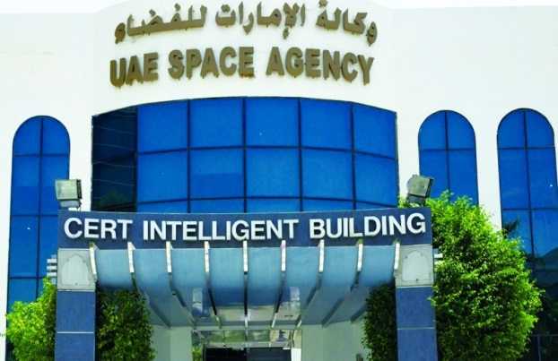
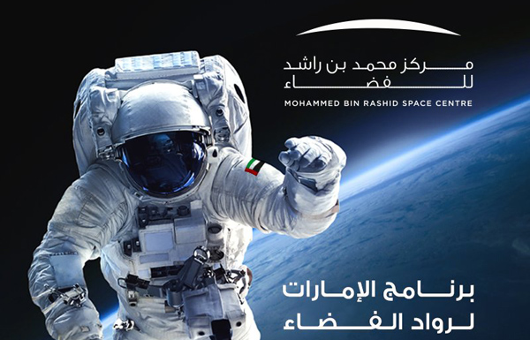
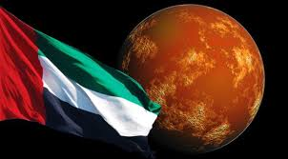
ثالثا : الإمارات وعلم الفلك
علم الفلك
الإمارات والمبادرات الفلكية
ثالثا : الإمارات وعلم الفلك
وكالة الإمارات للفضاء
برنامج الإمارات لرواد الفضاء
أول مسبار عربي إسلامي
علم الفلك

Slide 19
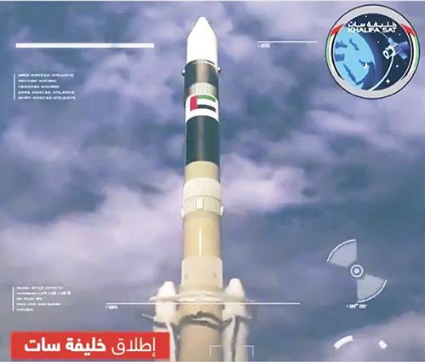
ثالثا : الإمارات وعلم الفلك
علم الفلك
القمر الصناعي نايف 1
القمر الصناعي ياه3
وهو انجاز ابتكاري إماراتي عالمي يخدم التقدم الحضاري
ثالثا : الإمارات وعلم الفلك
القمر الصناعي خليفة سات
أول قمر صناعي بأيد إماراتية 100%
علم الفلك

Slide 21
شكراً لكم من القلب
على حسن المتابعة
أراكم في الحصة القادمة

Slide 22
أغلق البث
نراكم في الحصة القادمة

